Slide 1
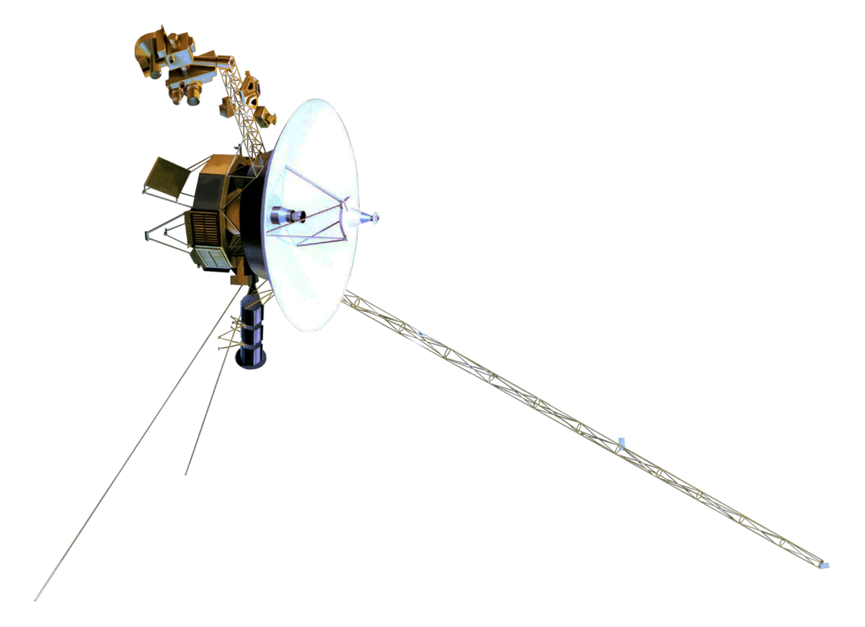
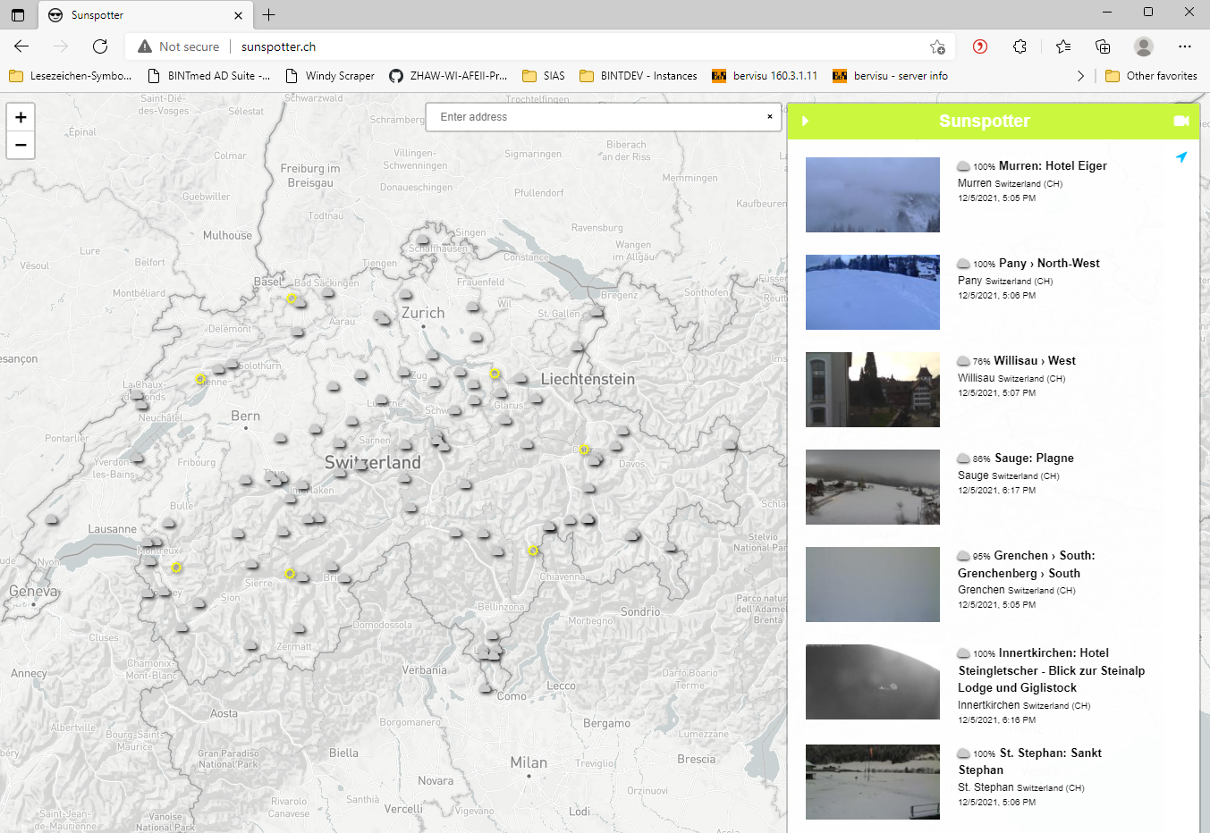






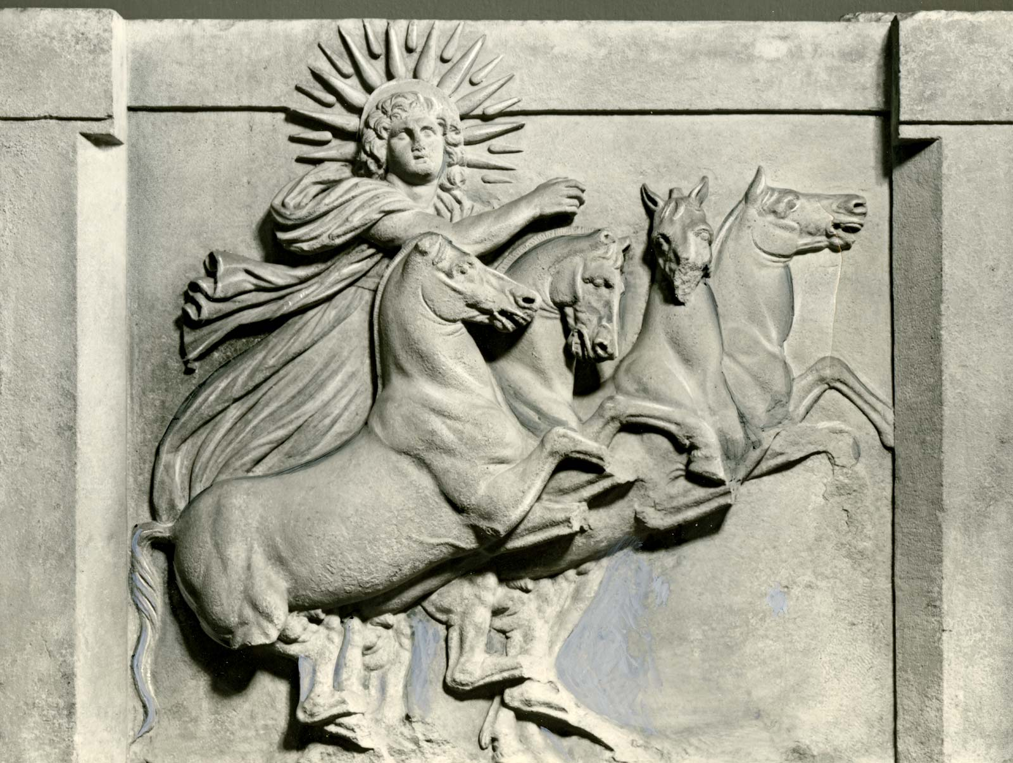

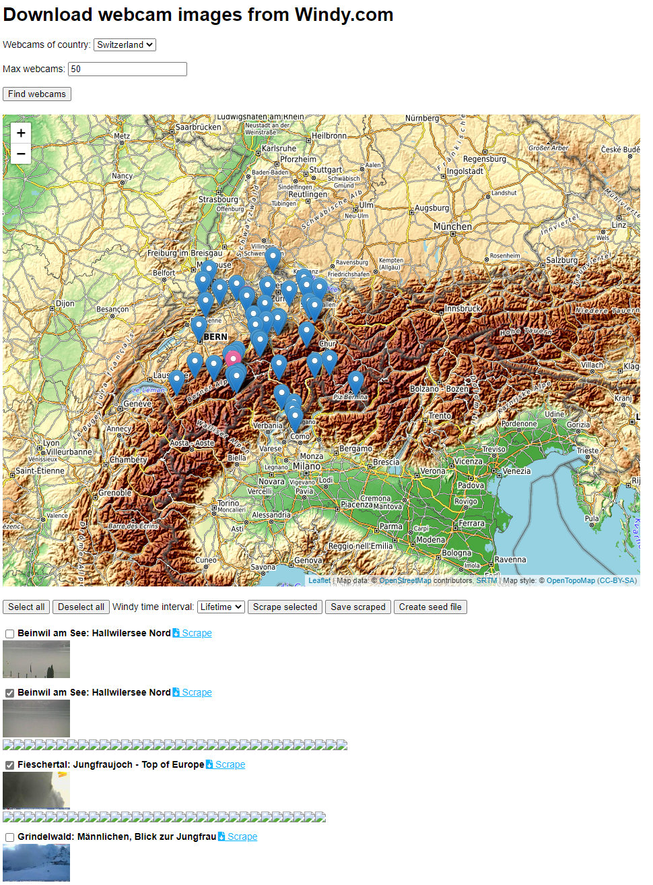


sunspotter.ch
GET /predictions & webcams of a region
Geo Query
GET sunspotter website
Sunspotter WebApp
STORE /webcams & /current/image url
Sunspotter Voyager (CH)
HTTP:3000
+ mod_proxy
HTTP:80,443
PostgreSQL & PostGIS
(Geodatenbank)
GET /webcams
STORE /predictions
GET
/current/image
Scrapper
Sunspotter Helios (CH)
Predicted images
HTTP:3002 /predictions/xyz/abc.jpg
Predict.py
Model.h5
Windy.com
GET /webcams
GET /history/images
Sunspotter Runner
GET /predictionruns
GET /webcams

Slide 2
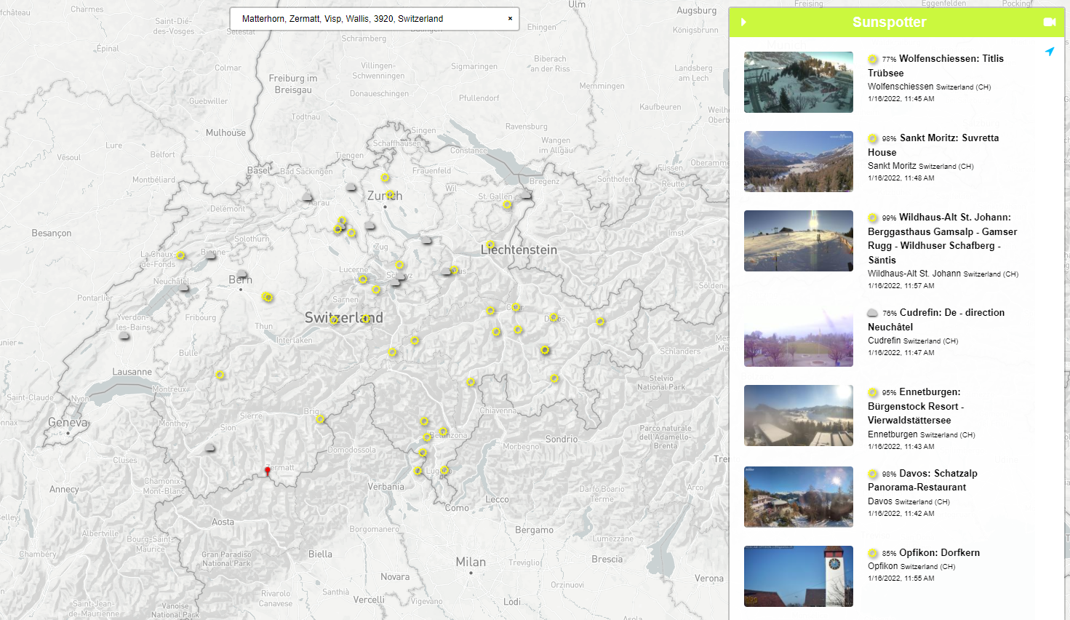
Adresssuche
Webcam Übersichtsliste aller auf der Karte angezeigten Webcams
Übersichtskarte
Webcam-Wettervorhersage
Position der in der Addresssuche eingegebenen Adresse

